Slide 1
UF – DEVELOPPEMENT PLANTE CONNECTEE
PROJET B1B – JUIN 2019

Slide 2
PLAN
Enonciation du projet
Présentation Equipe
Projet :
Partie Architecture de l’application
Partie BDD
Partie Objet connecté
Conclusion

Slide 3
PRESENTATION DE L’EQUIPE
DYLAN
OWAIN
PAUL

Slide 4
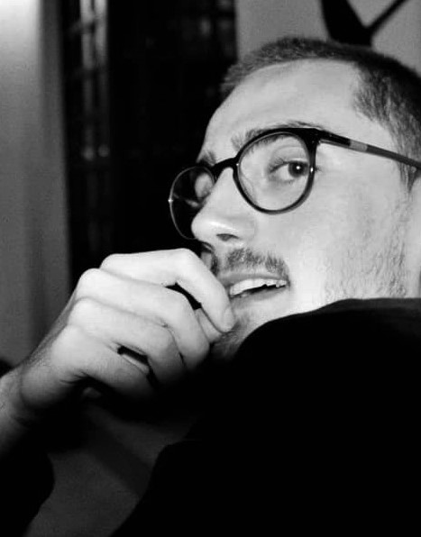
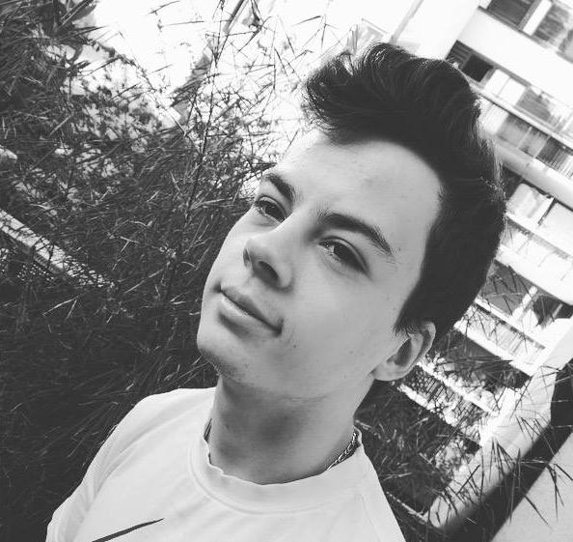
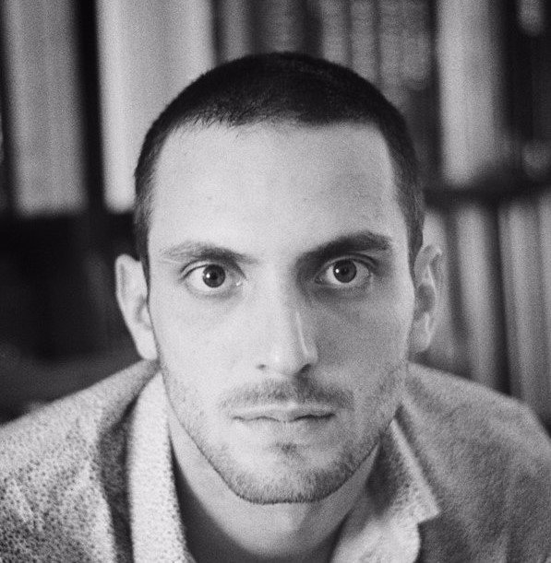
REPARTITION DU TRAVAIL
ARCHITECTURE
BASE DE DONNEES
OBJET CONNECTE

Slide 5
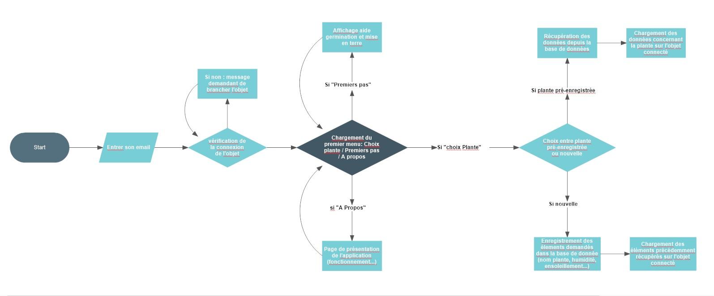
PARTIE ARCHITECTURE
STRUCTURE

Slide 6
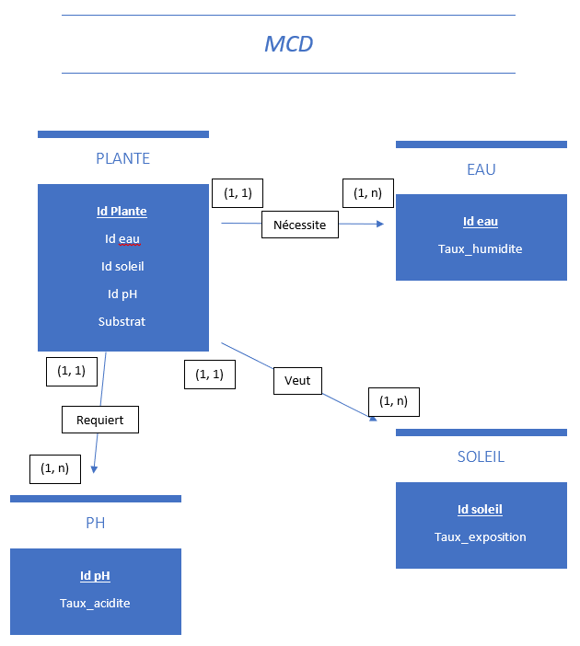
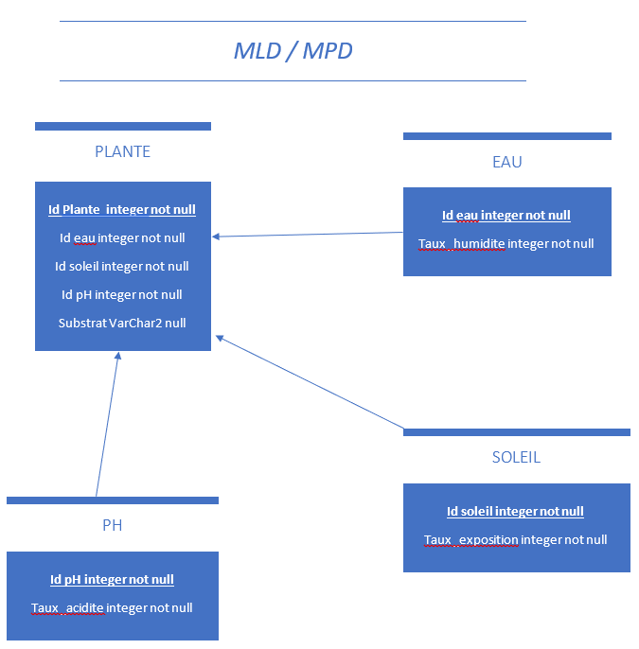
PARTIE Base de donnee
STRUCTURE

Slide 7
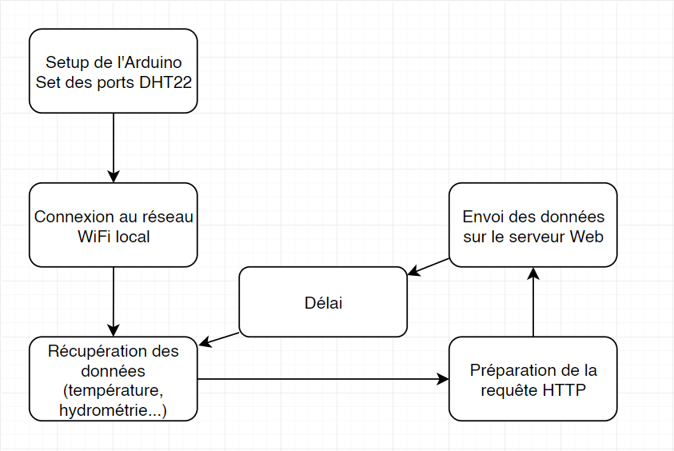
PARTIE ARDUINO
Algorithme naif

Slide 8
Conclusion
Merci pour votre attention

